Slide 1
A titokzatos commitment
Vállalás vagy elköteleződés?

Slide 2
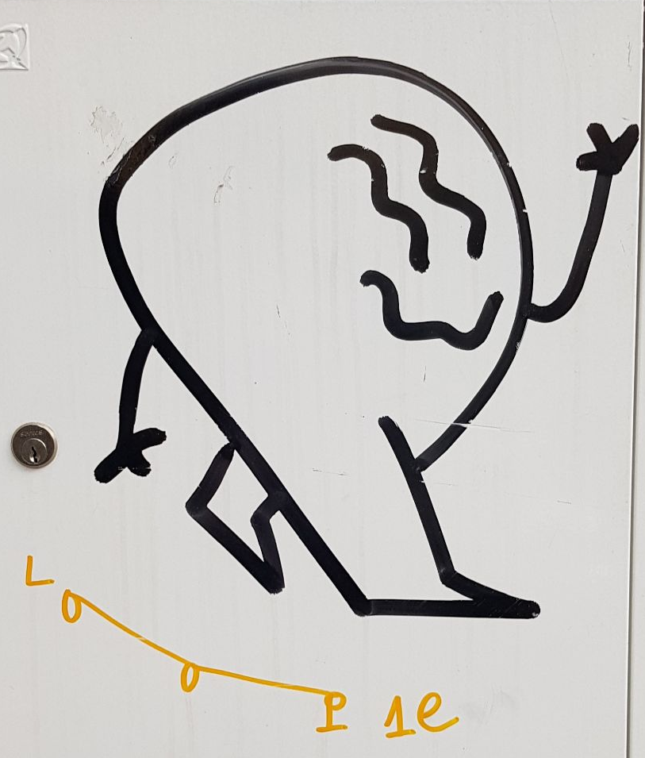
Megcsinálod?
Hát persze!

Slide 3
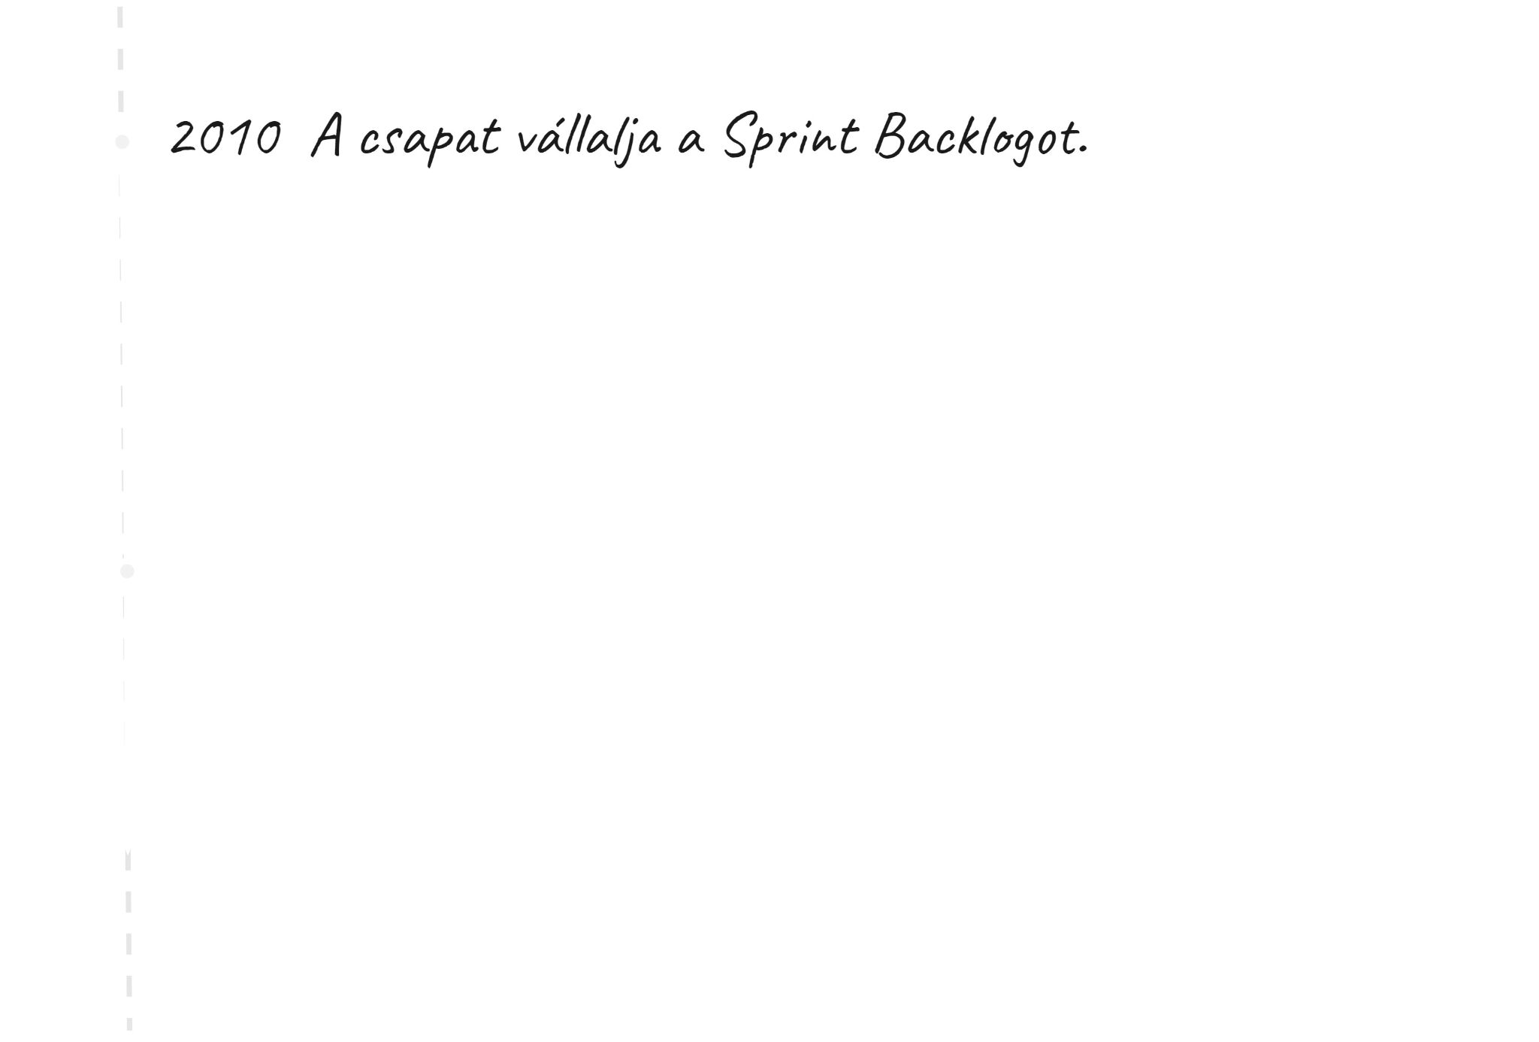

Slide 4
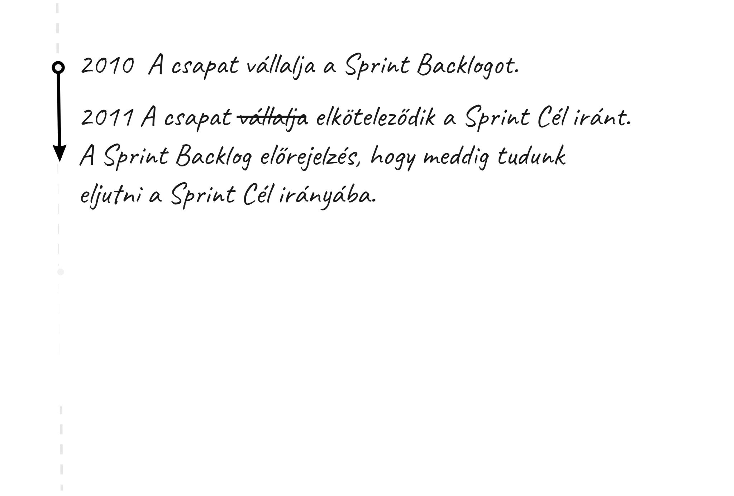

Slide 5


Kötelezettségvállalás
Kompenzáció
Hiba

Slide 6
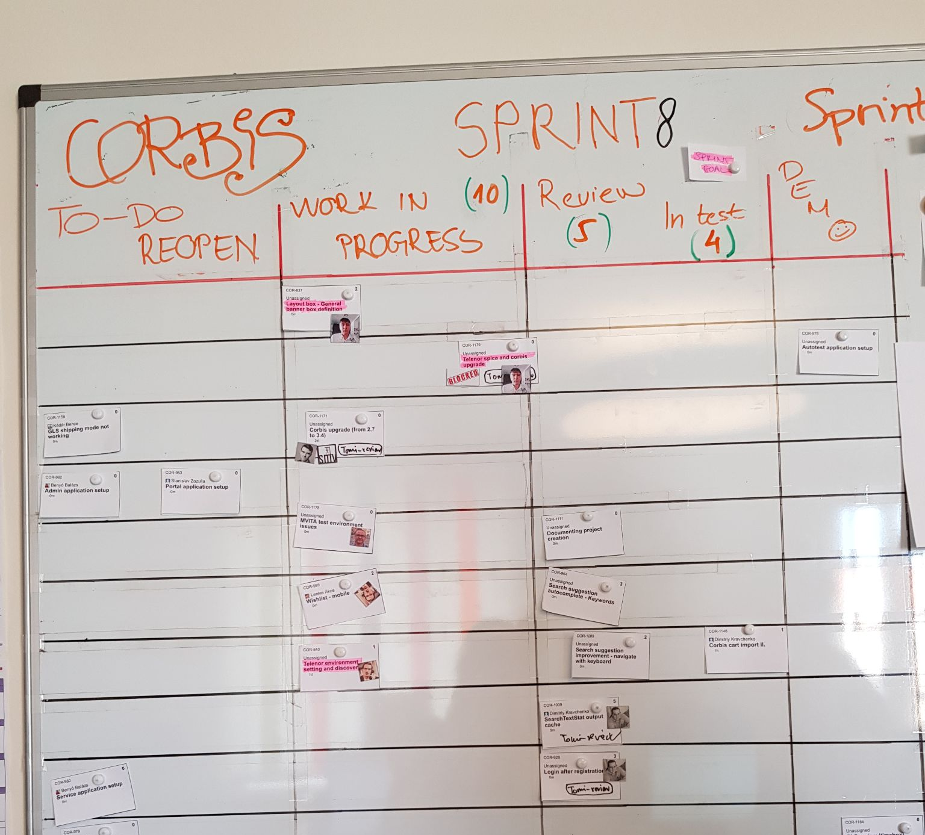
Sprint célhoz tartozó Userstory-k

Slide 7


Slide 8
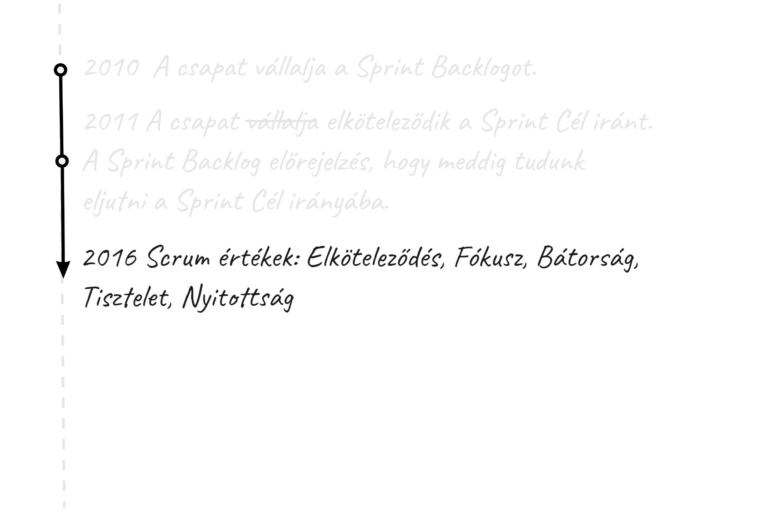

Slide 10


Slide 11
Ha csorbul az elköteleződés...
“A fejlesztő nem a következő feladatot veszi le a Sprint Backlogból, hanem valami neki tetsző, izgalmas feladattal kezd el foglalkozni, esetleg nem is szól róla.”
“Ha valaki csak testben van jelen a Scrum eseményen, nem tesz hozzá, és esetleg teljesen mást csinál.”
“Product Owner nem ír Backlog-ot”
“Scrum Master rugalmasan kezeli a Scrum szabályokat, pl,. nem baj ha elmarad a Retro”
“Valaki felkészületlenül jön megbeszélésre, nem tudja miről lesz szó, valaki mindig késik”

Slide 12
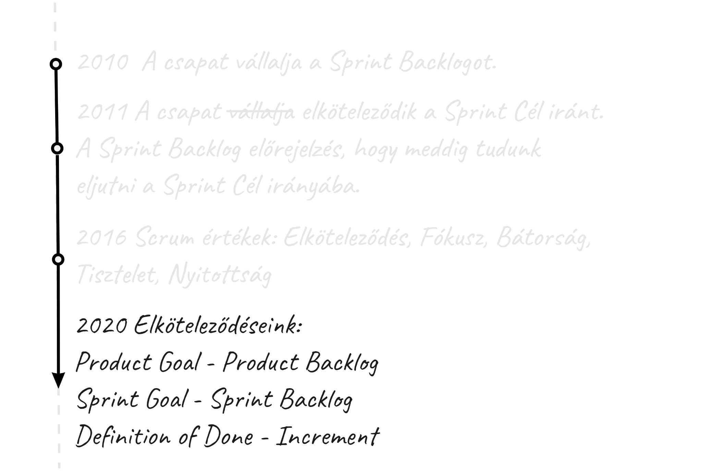

Slide 13
Elköteleződés
Személyes szándék valamivel kapcsolatban, amire időt és energiát szánunk.
Annak megtapasztalása, hogy valamihez kapcsolódunk, és azt szeretnénk folytatni.

Slide 14
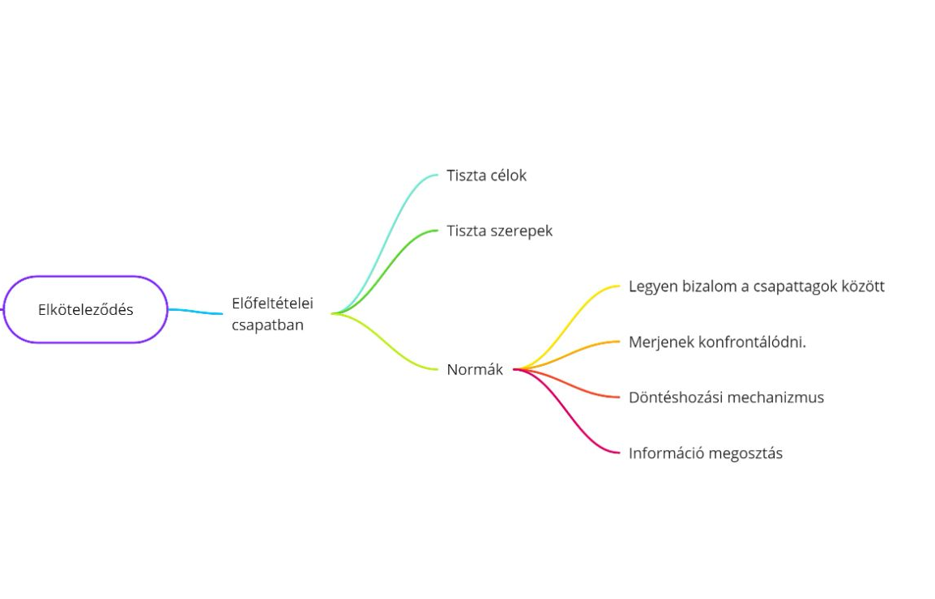

Slide 15
Források
Patrick M. Lencioni The Five Dysfunctions of a Team
Ken Schwaber & Jeff Sutherland: The Scrum Guide
Dr. Heidi Reeder: How commitment shapes our lives
https://scrumguides.org/revisions.html
Képek:

